Slide 1




Graph Databases
Rémi Alvado
Directeur Technique
remi.alvado@gmail.com
@remialvado

Slide 2
Graphes are everywhere
Norsys
Philippe
Human Talks
Travaille chez
Organise
Est marié à
Sétaré
Sponsorise
Est ami avec
Organise
Victor
Rémi
Est ami avec
Est ami avec
A travaillé avec
Jonathan
Est ami avec
A fondé
Aime déguster
Aime déguster
1 Petite Mousse
Est client
Est ambassadeur
Graph Databases

Slide 3
Graphes are everywhere
Victor
Est ami avec
Rémi
Steven
A mis en favori
S’est connecté depuis
15h51
Dev Backend
Travaille chez
S’est connecté depuis
14h47
Wizbii
5.7.23.15
Propose
Graph Databases

Slide 4
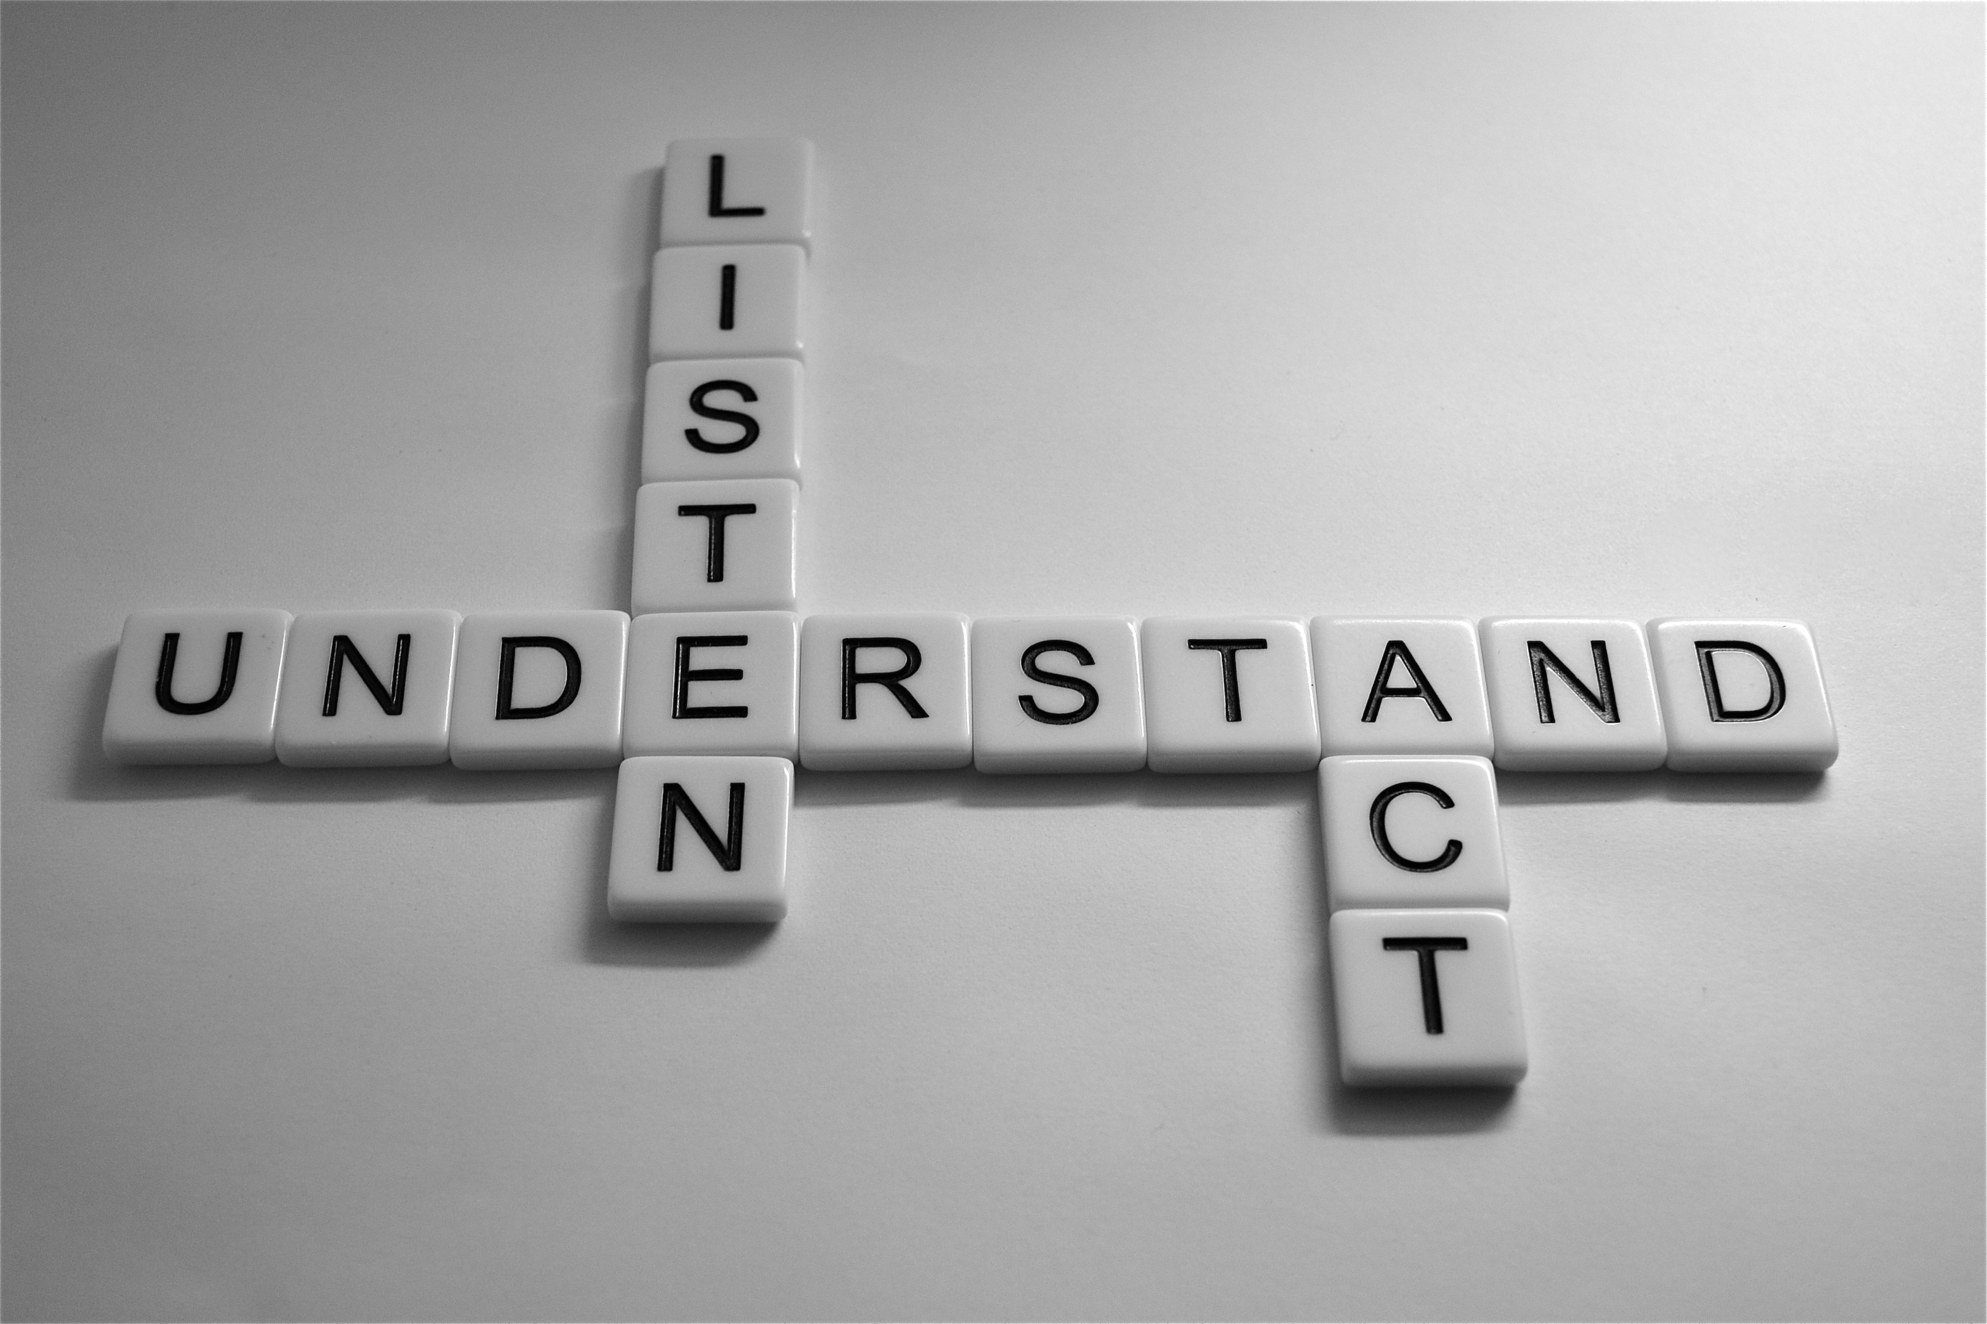
What for ?
Graph Databases

Slide 5
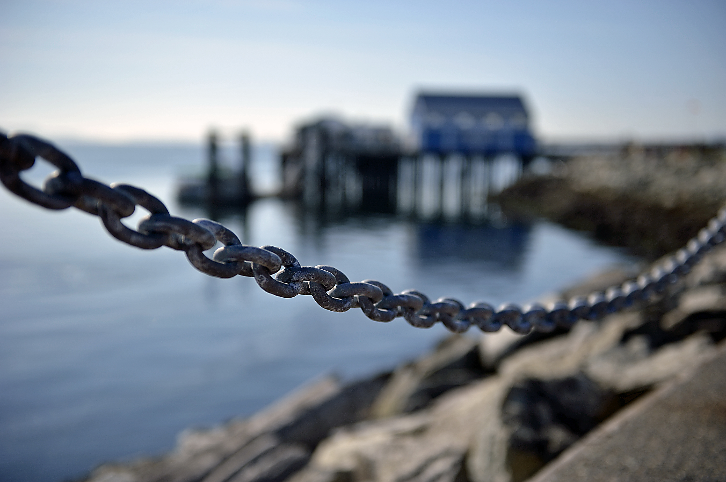
Linked Lists
Graph Databases

Slide 6
Linked Lists
Rémi
Fred
Steve
Antho
Sétaré
Address
A
B
C
D
E
Out
B
C
D
E
F
In
A
B
C
D
Ami avec
Ami avec
Ami avec
Ami avec
Graph Databases

Slide 7
Linked Graphes
Job 1
Job 2
B
C
A mis en favori
Rémi
A mis en favori
A
A
A
B C D E
Job 3
A mis en favori
A mis en favori
Job 4
D
E
A
A
Graph Databases

Slide 8
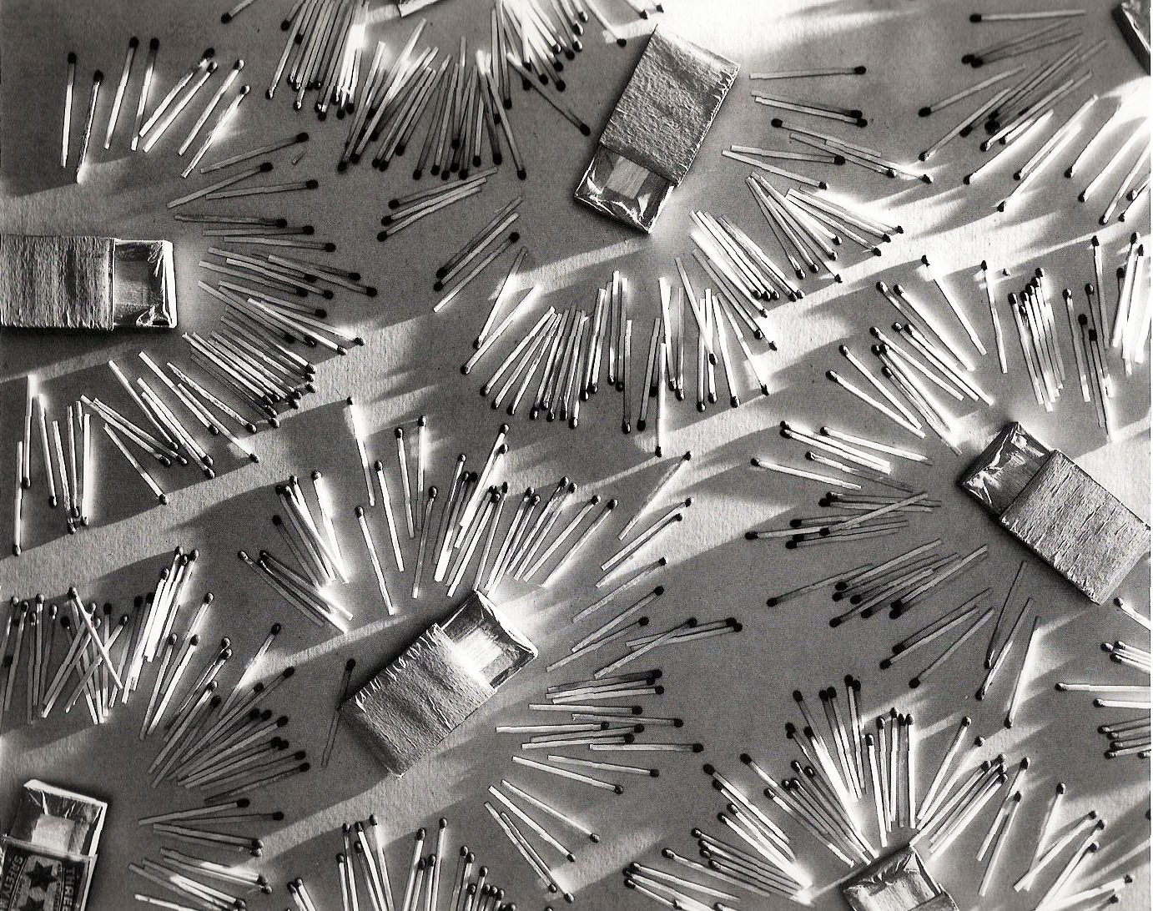
Pattern Matching
Graph Databases

Slide 9
Pattern Matching
Norsys
Philippe
Human Talks
Travaille chez
Organise
Est marié à
Sétaré
Sponsorise
Est ami avec
Organise
Victor
Rémi
Est ami avec
Est ami avec
A travaillé avec
Jonathan
Est ami avec
A fondé
Aime déguster
Aime déguster
1 Petite Mousse
Est client
Est ambassadeur
Je veux connaître tous mes amis
Graph Databases

Slide 10
Pattern Matching
Rémi
Profile
Est ami avec
(me:Person {id:remi})-->(connected:Person)
(me:Person {id:remi})-[r:friendsWith]->(friends:Person)
Graph Databases

Slide 11
Pattern Matching
Norsys
Philippe
Human Talks
Travaille chez
Organise
Est marié à
Sétaré
Sponsorise
Est ami avec
Organise
Victor
Rémi
Est ami avec
Est ami avec
A travaillé avec
Jonathan
Est ami avec
A fondé
Aime déguster
Aime déguster
1 Petite Mousse
Est client
Est ambassadeur
Je veux connaître mes amis qui aiment déguster une petite mousse
Graph Databases

Slide 12
Pattern Matching
Rémi
Profile
1 Petite Mousse
Est ami avec
Aime déguster
(me:Profile {id:remi})-[r1:friendsWith]->(p:Profile)
-[r2:likes]->(c:Company {id:1petitemousse})
Graph Databases

Slide 13

Graph Databases
(maybe)
Graph Databases

